Slide 1
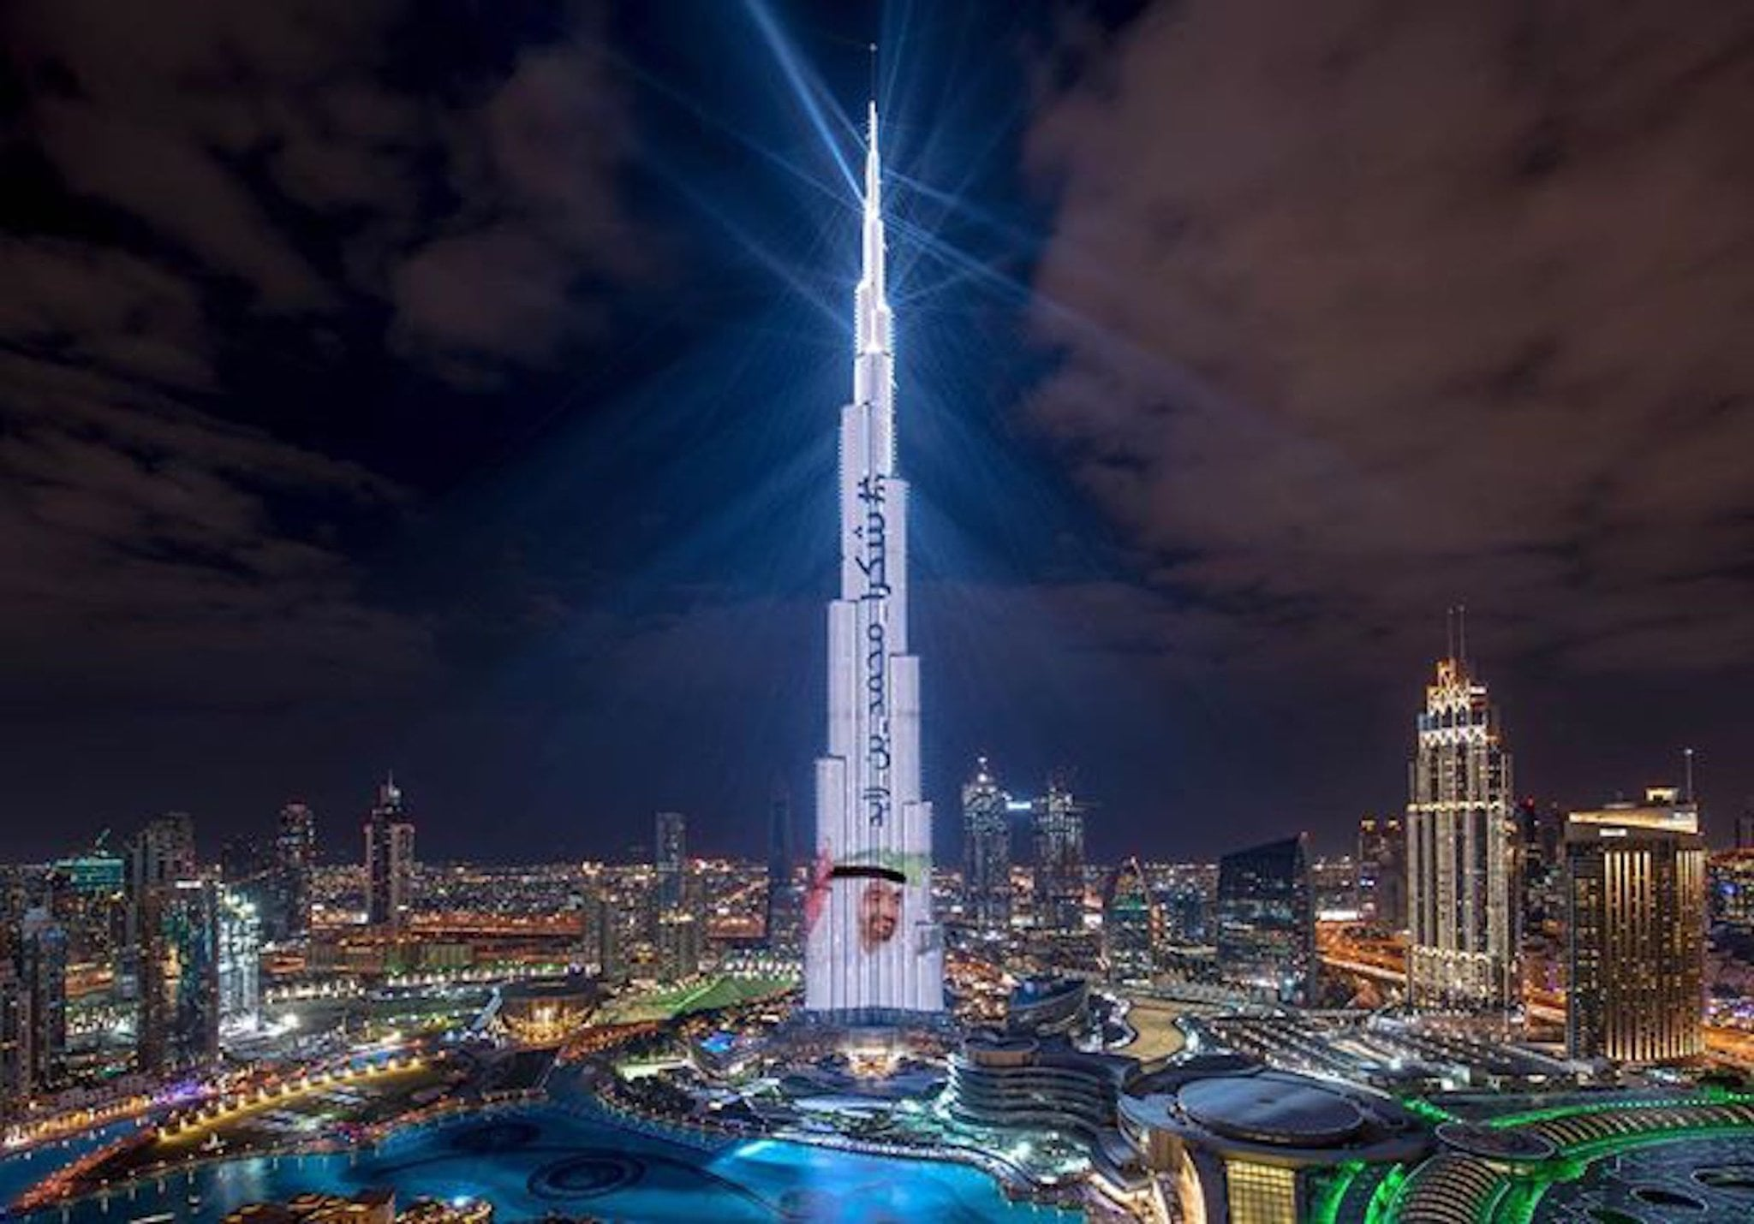
برج خليفة
بُرج خليفة هو ناطحة سحاب في إمارة دبي في دولة الإمارات العربية المتحدة. يبلغ ارتفاعه الإجمالي 829.8 مترًا. يُعَدُّ بُرج خليفة أعلى بناء شيّده الإنسان وأطول برج في العالم

Slide 2
الموقع الجغرافي لبرج خليفة
يقع مبنى برج خليفة في مدينة دبيّ في الإمارات العربيّة المتّحدة، إذ يُشتهر بكونه أطول ناطحة سحاب بالعالم، ويقع البرج تحديداً في الركن الأوسط بالمدينة في منطقة وسط مدينة دبي على طول طريق الشيخ زايد، ويبعد البرج مسافة نحو 3.4كم من منطقة مرسى دبي المُطلة مباشرة على الشاطئ المفتوح

Slide 3
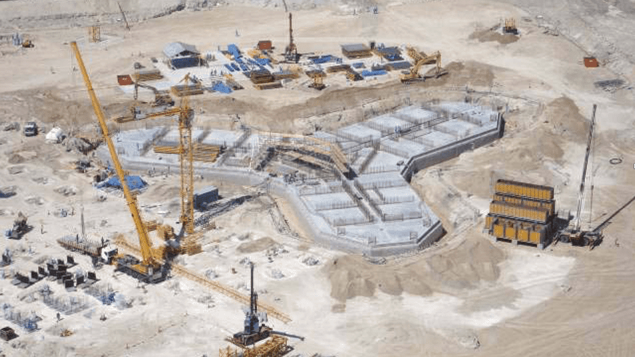
تاريخ الموقع و مرحلة البناء
البناء: بدأت أعمال الحفريات لبرج خليفة في يناير عام 2004، وقد حقق البرج خلال فترة البناء إنجازات هامة في هدفه ليصبح أطول مبنى بناه الإنسان في العالم. أصبح برج خليفة أطول هيكل قائم بذاته بعد مرور 1,325 يوماً فقط على بدأ عمليات الحفر في يناير 2004.
أبرز أحداث عمليات البناء:تم استخدام أكثر من 45،000 متر مكعب من الخرسانة، تزن أكثر من 110،000 طن لبناء الأساسات الخرسانية والفولاذية، التي تضم 192 عموداً مطموراً بعمق أكثر من 50 متراً (164 قدم). واستخدم مبنى برج خليفة 330 ألف متر مكعب من الإسمنت و 39 ألف طن (43،000 طن و 38،000 طن) من الحديد المسلح، كما استغرق البناء 22 مليون ساعة عمل.
بدأ تنفيذ الكسوة الخارجية لبرج خليفة في مايو، 2007 واكتملت في سبتمبر، 2009. وشمل المشروع الضخم أكثر من 380 من المهندسين المهرة والفنيين في الموقع. في المرحلة الأولى من التركيب، تقدم الفريق بمعدل حوالي 20 إلى 30 لوحة في اليوم، وحقق في نهاية المطاف ما يصل إلى 175 لوحة في اليوم الواحد.

Slide 4
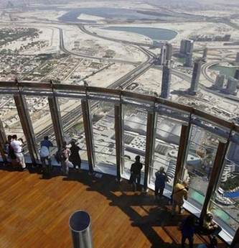
ماذا يحتوي البرج
التصاميم الداخلية : قام مكتب شيكاغو سكيدمور، أوينغز وميريلLLP وعلى رأسهم المصمّمة الحائزة على الجوائز ندى أندريك بتصميم المناطق العامة في برج خليفة. تضم التصاميم الداخلية الزجاج والستانلس ستيل والأحجار الداكنة اللماعة، بالإضافة إلى الأرضيات المصمّمة من الحجر الجيري الفضي، والجدران المصنوعة من الجص الفينيسي، والسجاد اليدوي والأرضيات الحجرية. أخذ موقع البرج كأيقونة عالمية دوراً هاماً في التصاميم الداخلية المستوحاة من الثقافة المحلية.
الأعمال الفنية : يتزين برج خليفة وأرجاء بوليفارد محمد بن راشد بأكثر من 1000 قطعة فنية من فنانين بارزين من الشرق الأوسط والعالم. قامت إعمار بتنسيق العديد من هذه القطع الفنية بهدف إظهار تناغم الروح العالمية. يعد برج خليفة أحد رموز التعاون العالمية ولذلك تم اختيار القطع الفنية بهدف نشر معاني التواصل بين الثقافات والمجتمعات.

Slide 5
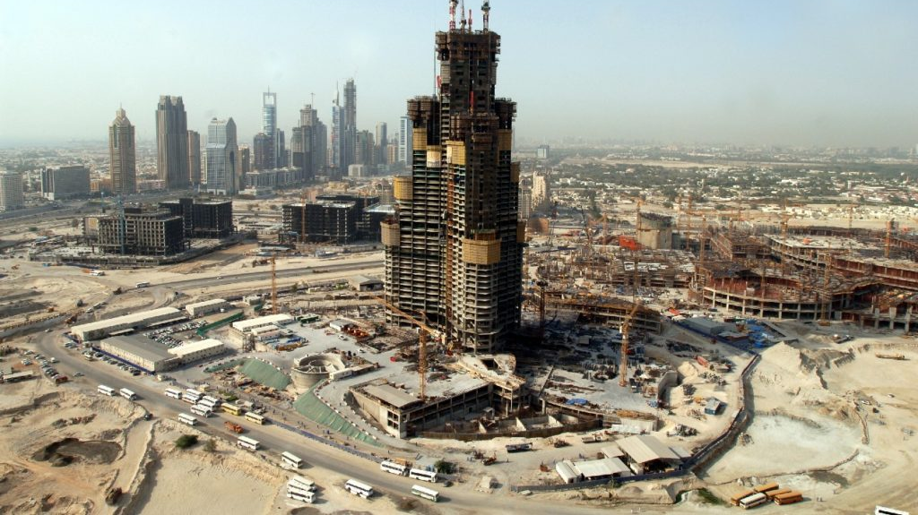
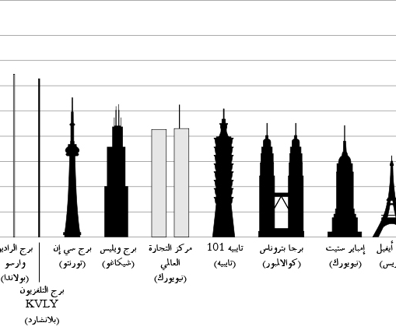
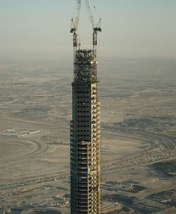
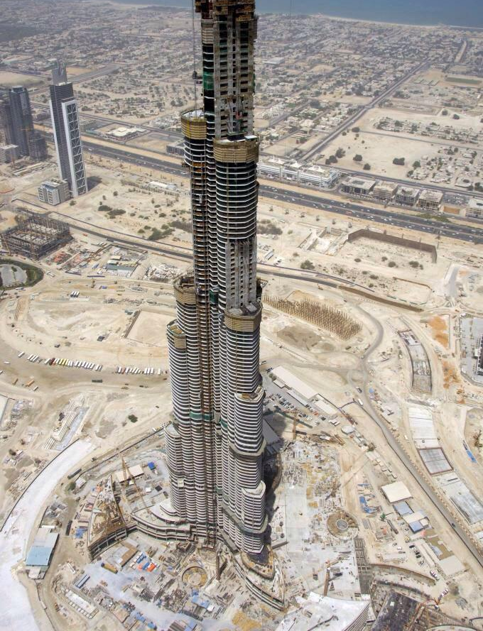

Slide 6
الاهمية الاقتصادية لبرج خليفة
يعتبر برج خليفة أكثر من مجرد تحفة معمارية متميّزة، بل يعد مركزاً اقتصادياً واجتماعياً ونقطة جذب سياحية وإعلامية مهمة، ويعد إنجازه له تأثير نفسي مباشر في المستثمرين، إذ يعكس النمو الإيجابي في الاقتصاد المحلي.
ساهم البرج بتعزيز مكانة دبي وقدرتها على مواجهة التحديات الجارية، وتحقيق رؤيتها الطموحة خلال أعنف أزمة اقتصادية يواجهها العالم منذ الكساد العظيم في القرن الماضي
الاهتمام العالمي الذي جنته دبي وتركيز العالم على افتتاح برج خليفة، ما يؤثر بشكل مباشر في قطاع السياحة، إذ يزور البرج سنويا اكثر من ستة ملاين زائر من حول العالم
يوفر البرج الآلاف من فرص العمل الجديدة

Slide 7
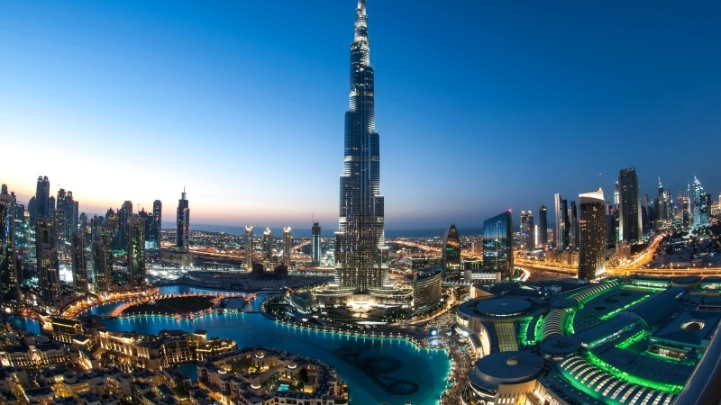
ترويج هذا الموقع السياحي على خارطة العالم
https://mail.yahoo.com/d/folders/1/messages/ACrKvgdMEMmoZHTrpgkMaKR7MnQ

